Slide 1
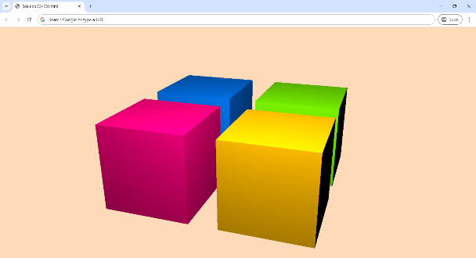
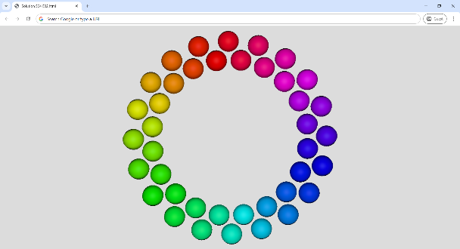
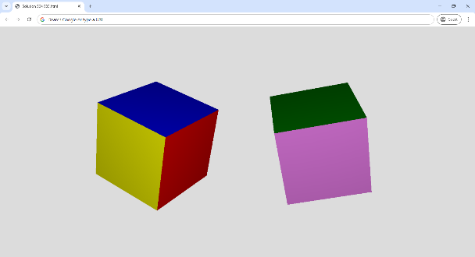
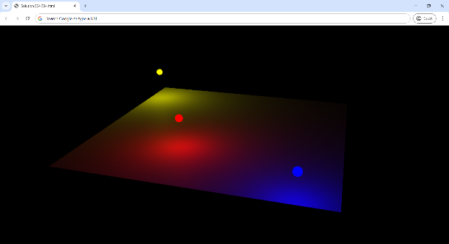
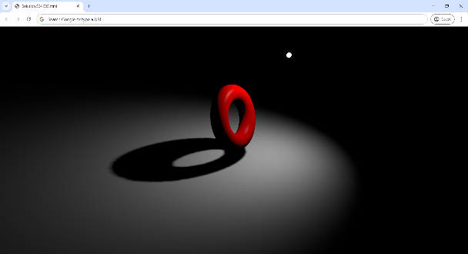
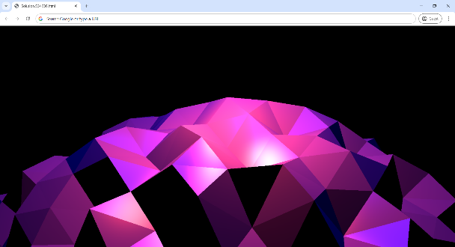
Упражнение S04
Цветове и светлини

Slide 2
Цветове в Three.js
Инстанции на класа Color
Червена, зелена и синя компонента
От 0 (липсва) до 1 (присъства)
Алтернативно задаване
Шестнадесетично число: 0x00FF00
RGB стринг с три байта: 'rgb(0,255,0)'
RGB стринг с проценти: 'rgb(0%,100%,0%)‘
Име на цвят и т.н.

Slide 3
Създаване на цвят
Чрез new THREE.Color(стойност)
Ако стойност е едно число или един стринг, може да се зададе директно
Цвят на обект
Закача се отначало към материала: new THREE.MeshPhongMaterial({color:…});
Закача се по-късно към материала: material.color.set(…)
Цвят на фона – в обекта renderer
Чрез scene.background = …

Slide 4
Задача S04 E01
Оцветете
Фона и четирите куба
Чрез пет различни начина на задаване на цвят – с име, с числа от 0 до 1, с числа в шестнадесетична бройна система, със стринг от RGB байтове и RGB проценти
Защо?
Трениране на оцветяване на обекти

Slide 5
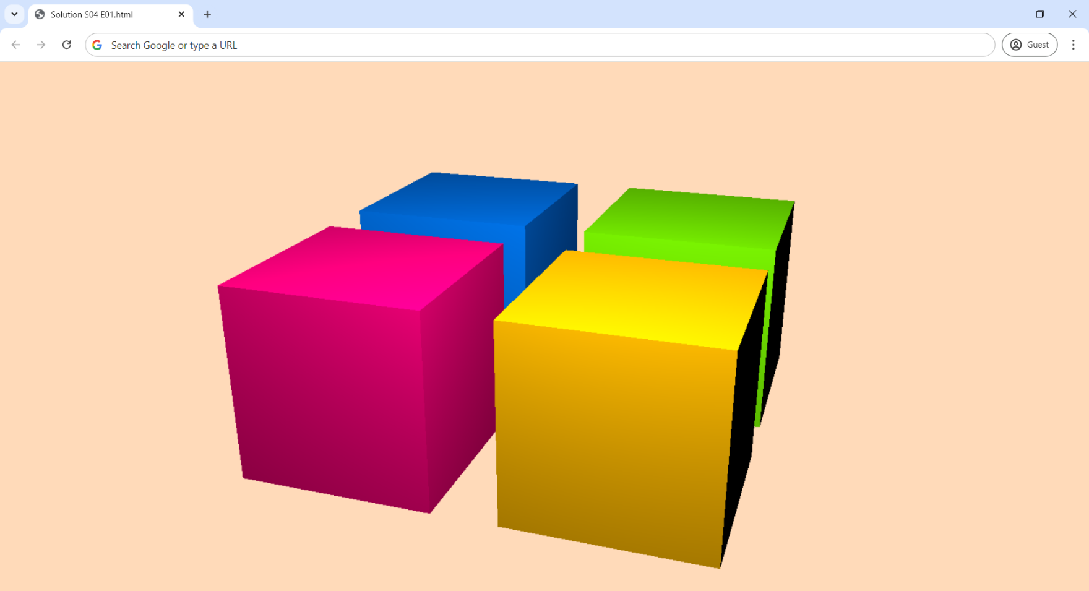

Slide 6
Задача S04 E02
Спектър
Оцветете сферите плавно, минавайки по целия видим спектър: bg.wikipedia.org/wiki/Видим_спектър
Защо?
Намиране и използване на още един начин на задаване на цвят

Slide 7
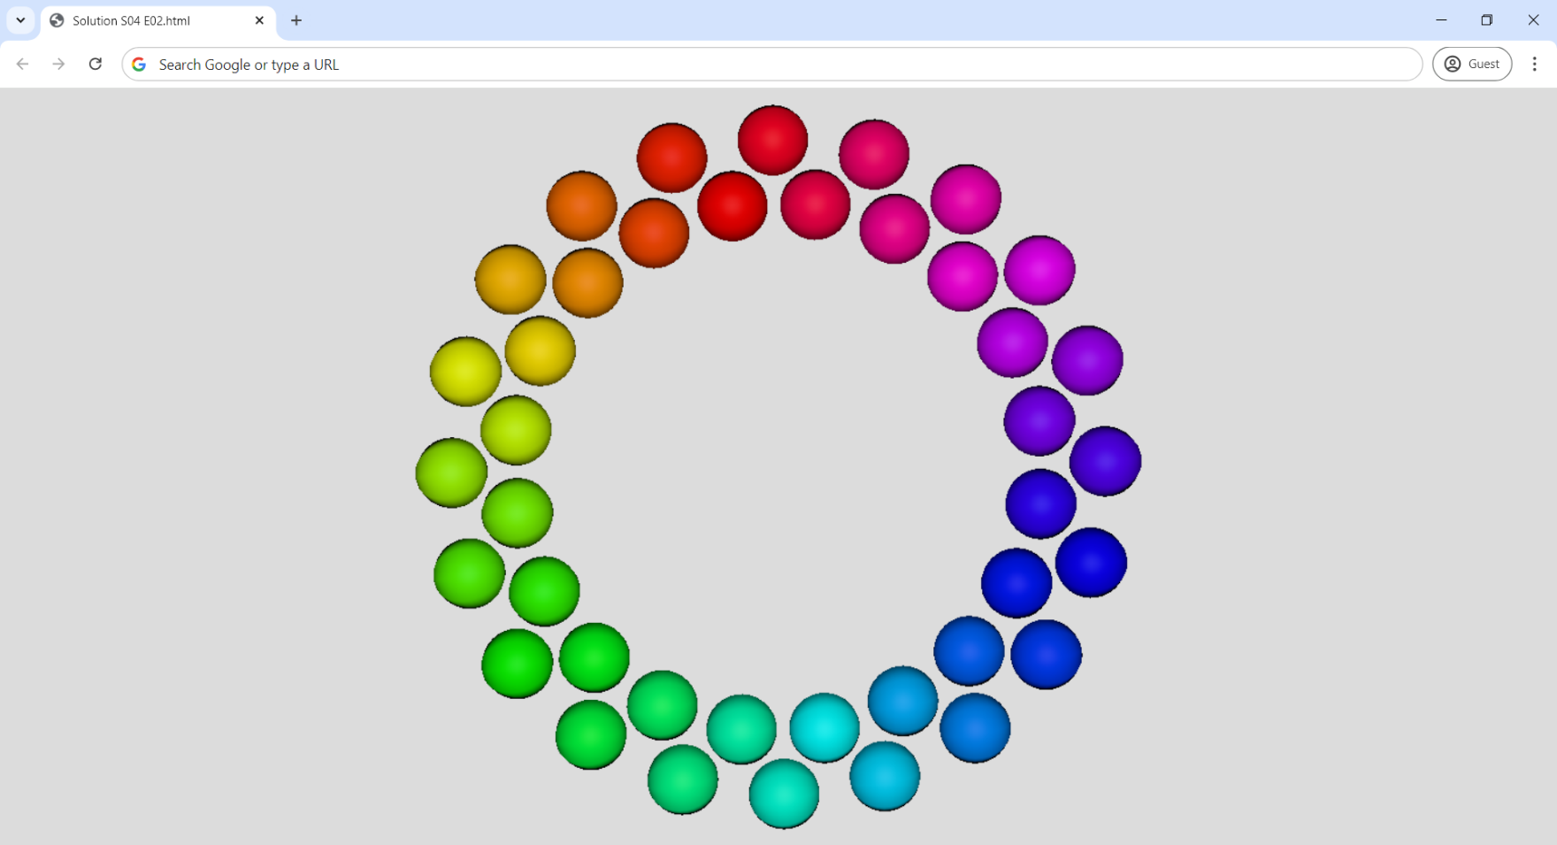

Slide 8
Задача S04 E03
Цветове на стени
Оцветете на всяка от стените на куб в собствен, отделен цвят
Без да се използват отделни графични обекти (напр. по един за всяка стена)
Защо?
За да знаем как да правим материал с различни цветове

Slide 9
Подсказки
Геометричните форми са създадени от отделни стени
Материалът може да е масив от материали с различни цветове
Предупреждение
Не всички обекти са настроени да ползват масиви от материали
Но кубът е настроен

Slide 10
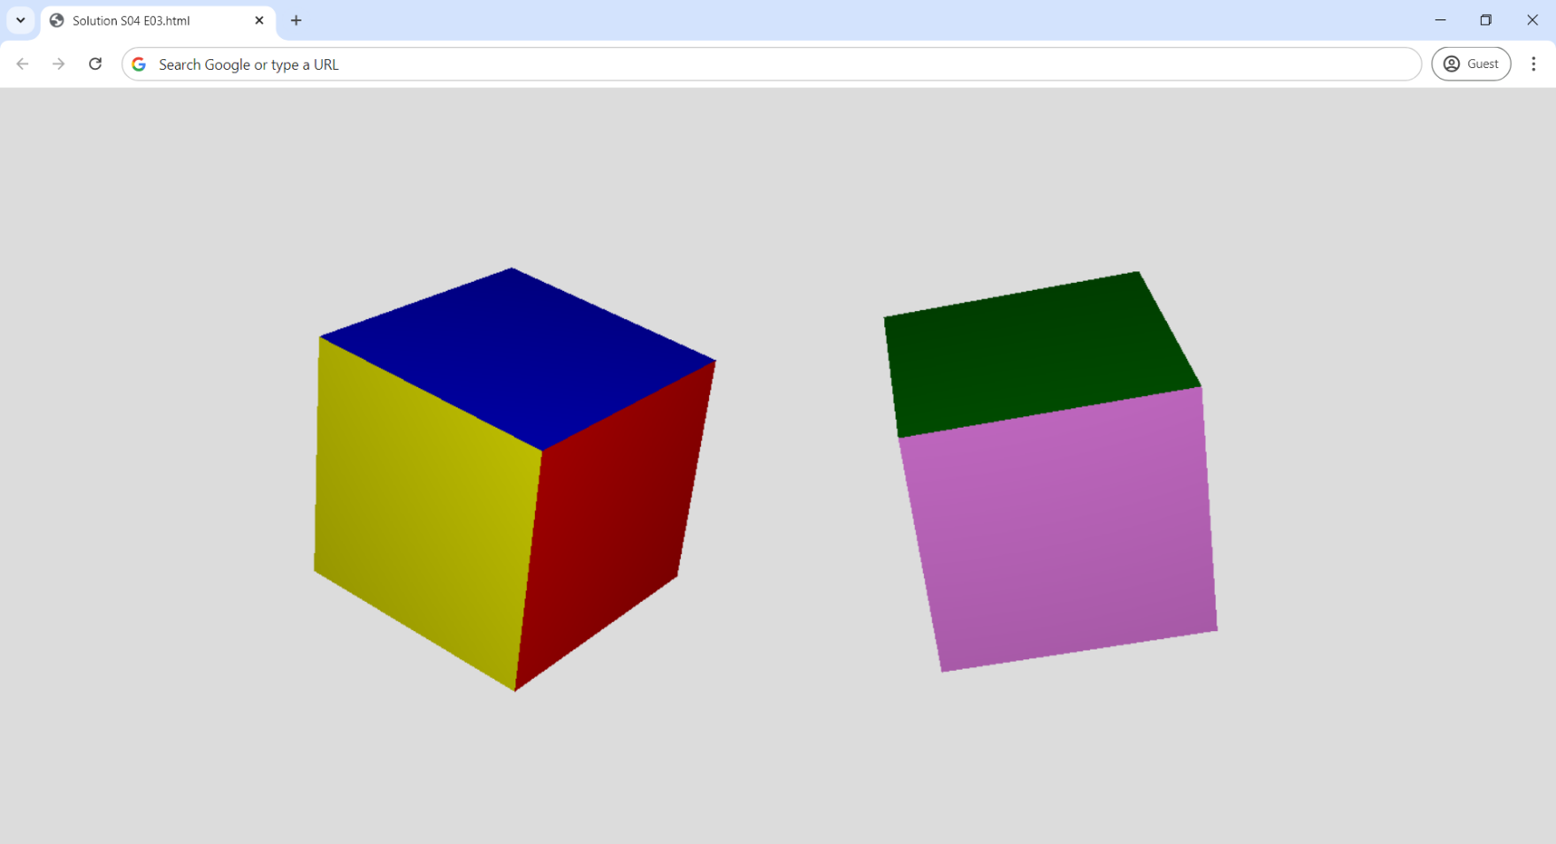

Slide 11
Задача S04 E04
Цветни светлини
Направете движещите се сфери да са точкови светлинни източници
Светлината им да е със съответния цвят на сферата
Защо?
Работа с няколко светлини едновременно

Slide 12


Slide 13
Задача S04 E05
Сенки
Труден ефект в графиката със сложни и бавни алгоритми за реализация
По подразбиране са изключени
Включват се само при нужда – колкото по-малко, толкова е по-бързо

Slide 14
Задача
Дадени са въртящ се тор и подвижна светлина – да се направи сянка на тора
Защо?
За да научите как се правят сенки
Подсказки
В renderer трябва да се включи правенето на сенки (вж. shadowMap)
На тора трябва да му казано, че хвърля сянка на други обекти (вж. castShadow)

Slide 15
Платформата трябва да приема върху нея да има сенки (вж. receiveShadow)
Светлината трябва да е такава, че да поддържа сенки (напр. SpotLight)
Трябва да се помолим на светлината да създава сянка (вж. castShadow)

Slide 16


Slide 17
Задача S04 E06**
Кристална планета
Направете полет над кристална планета
Кристалите да са ръбести и лъскави
Защо?
За да видите какво означава задача с две звездички

Slide 18
Подсказки
Използвайте няколко светлини
Използвайте сферичен обект, но не сфера (напр. вижте платоновите тела)
Намерете начин да променяте координатите на връх от геометрия
Полетът е само чрез въртене около ос

Slide 19


Slide 20
Край

